Slide 1



Slide 2

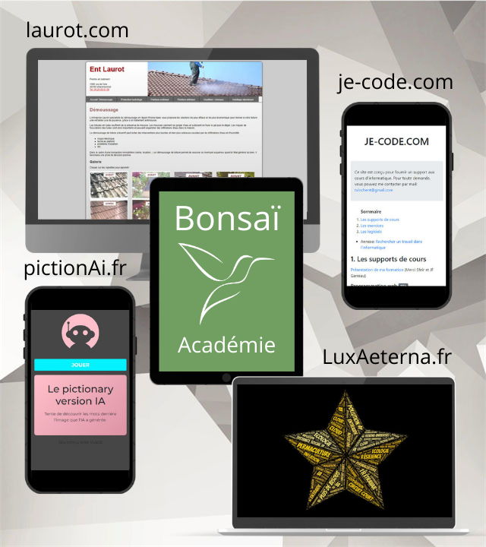


Thibault Vinchent
Formateur permanent EPSI
thibault.vinchent@campus-cd.com
Toujours à votre disposition pour des compléments de cours, suivi de projet, demandes diverses.
Formateur en conception d’applications depuis 2015 (écoles d’ingénieur, universités, instituts)
Ingénieur développement depuis 2010 (Sopra, Toyota, Eurotunnel etc.).
Illustration : Exemples de sites créés… … et toujours en fonctionnement !

Slide 3
Dimension pédagogique
Décalage entre le système universitaire et professionnel:
Beaucoup de projets réalisés dans un cadre scolaire sont des travaux faits « from scratch »,
Alors que vous aurez quasi systématiquement une base de code existante. Et parfois assez monstrueuse.
Cela pose deux problèmes majeurs:
La difficulté pour un jeune diplômé ou avec peu d’expérience à reprendre le code édité par des tiers,
La tentation de reprendre un travail « from scratch » au lieu de modifier l’existant.
C’est ce que va s’efforcer de résoudre ce cours en vous habituant :
A faire un code facilement éditable par un tiers,
À vous habituer à travailler sur des grosses bases de code difficilement éditable.
C’est donc un cours important dans votre montée en compétence.

Slide 4
Objectifs globaux
Développer une application maintenable
Améliorer progressivement son approche
En développant sa manière de communiquer
Avec l’utilisation d’outils
En codant proprement
En alternant plusieurs vagues successives de:
Modification d’application à partir d’une base ou from scratch faite par vous-même (Maintenance applicative)
Reprise d’application existante faite par d’autres (Tierce Maintenance Applicative)

Slide 5
Programme de la (Tierce) Maintenance Applicative
Durée du module
MA : 20h
TMA : 20h
Étapes
Cours 1 MA : Démonstration de la démarche de conception. Orienté MVP : prioriser les fonctionnalités, faire simple en termes de design au début. Objectif : développer un travail de HTML et PHP sur 2 pages Mise en ligne de vos travaux sur GIT.
Cours 2 MA : Reprise du travail précédent. Développer une modification CSS, HTML, PHP impliquant la structure générale.
Cours 3 TMA par groupe de 4 (dans l’ordre alphabétique). Ajout de fonctionnalité sur un travail existant.
Cours 4 TMA : Ajout de fonctionnalité sur un travail existant plus complexe.
A partir du cours 5 MA : Développement d’un projet complexe.
Partie 6 (en plusieurs cours) TMA : Ajout de fonctionnalité sur un autre travail existant plus complexe.
Partie 7 (en plusieurs cours) TMA collective sur une autre application.

Slide 6
Programme d’aujourd’hui
Présentation du projet fil rouge
Première définition (MA, TMA)
Survol des outils qui seront utilisés (méthodologie, organisation, testing, CI/CD/Devops)
Travail attendu
CODING !

Slide 7
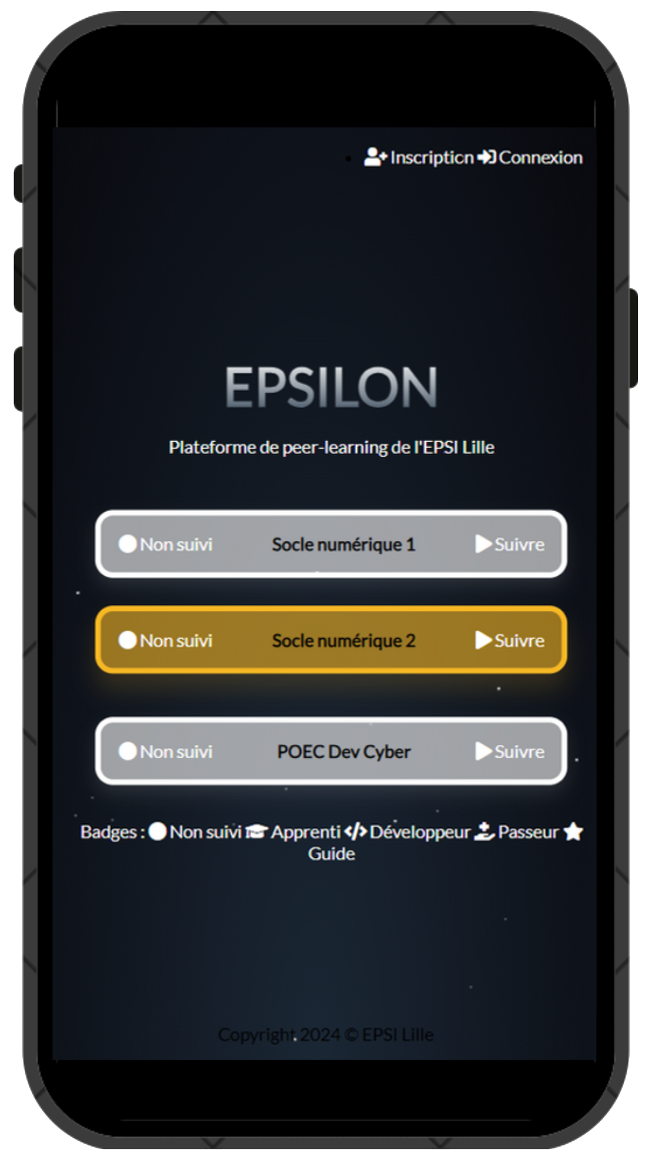
Présentation du projet fil rouge
Cf navigateur

Slide 8
Premières définitions
MA, TMA

Slide 9
(Tierce) Maintenance Applicative
Pourvoir au bon fonctionnement d’une application.
Activité de :
Corriger
Faire évoluer
Avec pour objectif de :
Conserver un haut niveau de qualité et disponibilité
Répondre aux besoins évolutifs des métiers.
Exemples concrets :
Mise à jour de logiciels
Résolution de bugs
Maintenance de la sécurité
Support utilisateur

Slide 10
Première approche des outils abordés
Méthodologie de projet, organisation, testing, CI/CD, Devops

Slide 11
Méthodologie de projet
Structurer les différentes phases et tâches d’un projet
Activité de :
Planifier
Gérer
Contrôler
En fonction des :
Objectifs
Rôles
Ressources
Risques
Exemples de méthodologies de projet :
Cycle en V
Cascade
Agile

Slide 12
Organisation
Conception : Merise, MCD, MLD, UML
Documentation : CDC, Markdown, commentaire
Suivi de projet / Ticketing : Trello, JIRA, Notion

Slide 13
Testing
Catégorie de test :
TU (Test Unitaires) : de fonctions, méthodes, classes..
2E2 (Test End to End) : de fonctionnalités
Intégration : de mise en production
Méthodologie :
TDD (Test Driven Development) : rouge vert refactor
Mesure de la qualité / monitoring :
SonarQube

Slide 14
CI / CD, Devops
Intégration Continue / Déploiement Continu, Devops : automatisation du processus entre le développement et le déploiement, en passant par les tests automatisés.
Virtualisation / Conteneur : Docker
Orchestration : Kubernetes
Workflow : Github actions, Jenkins

Slide 15
Travail attendu
Version 1

Slide 16
Instructions
Réaliser un site internet d’upload de fichier :
Front : formulaire HTML : bouton « parcourir ses documents » et bouton « envoyer »
Back : validation PHP, dépôt sur le serveur, restriction de format de fichiers
Orienté MVP : prioriser les fonctionnalités, faire simple en termes de design au début.
Objectif : développer un travail de HTML et PHP sur 2 pages
Rendu : à déposer sur votre espace git

